Slide 1
Программа для обучения основам программирования.
Выполнил:
Никитин М.С. ЕТ-212

Slide 2
Постановка задачи
Разработать программу, с помощью которой учащиеся смогут познакомиться с основными понятиями программирования.
Объекты системы: роботы различных цветов, программы, статичные объекты.
Программы состоят из команд одного цвета.

Slide 3
Анализ предметной область выявляет следующие объекты:
кнопки, имеющие прямоугольную форму и различающиеся названиями или цветом,
поле для симуляции,
разные виды, которые отличаются формой, цветом, скоростью и поведением.

Slide 4
Кнопки управления по поведению можно разделить на две группы:
кнопки генерации объектов определенного вида на поле,
кнопки запуска, остановки симуляции.

Slide 5
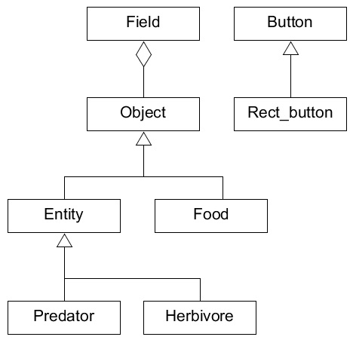
Иерархия классов

Slide 6
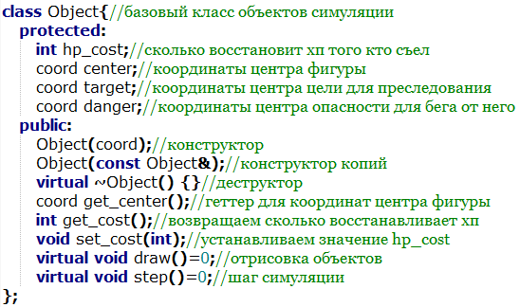
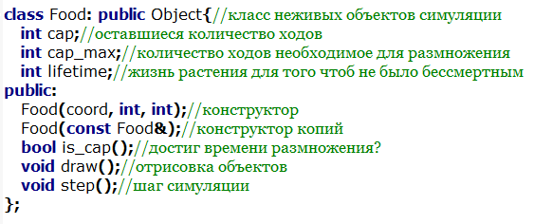
Основные классы

Slide 7
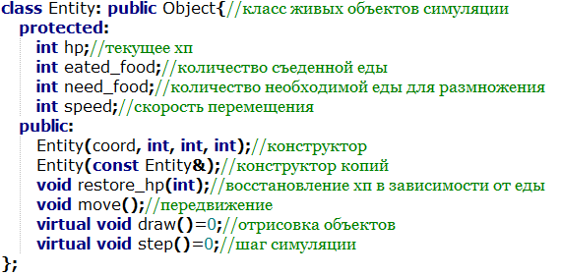
Основные классы

Slide 8
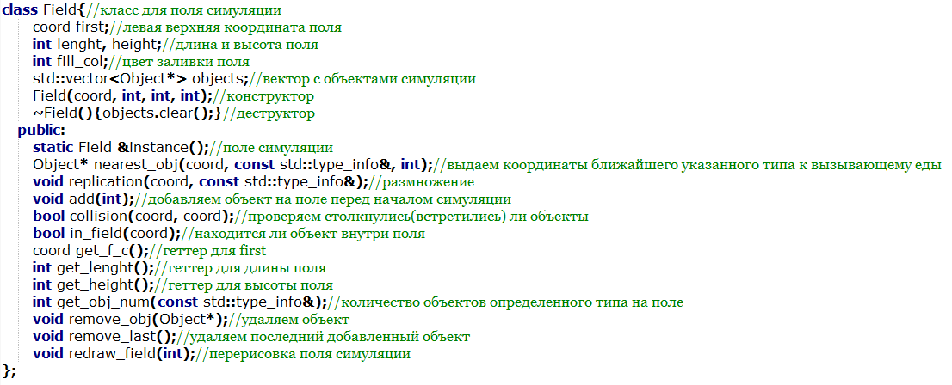
Основные классы

Slide 9
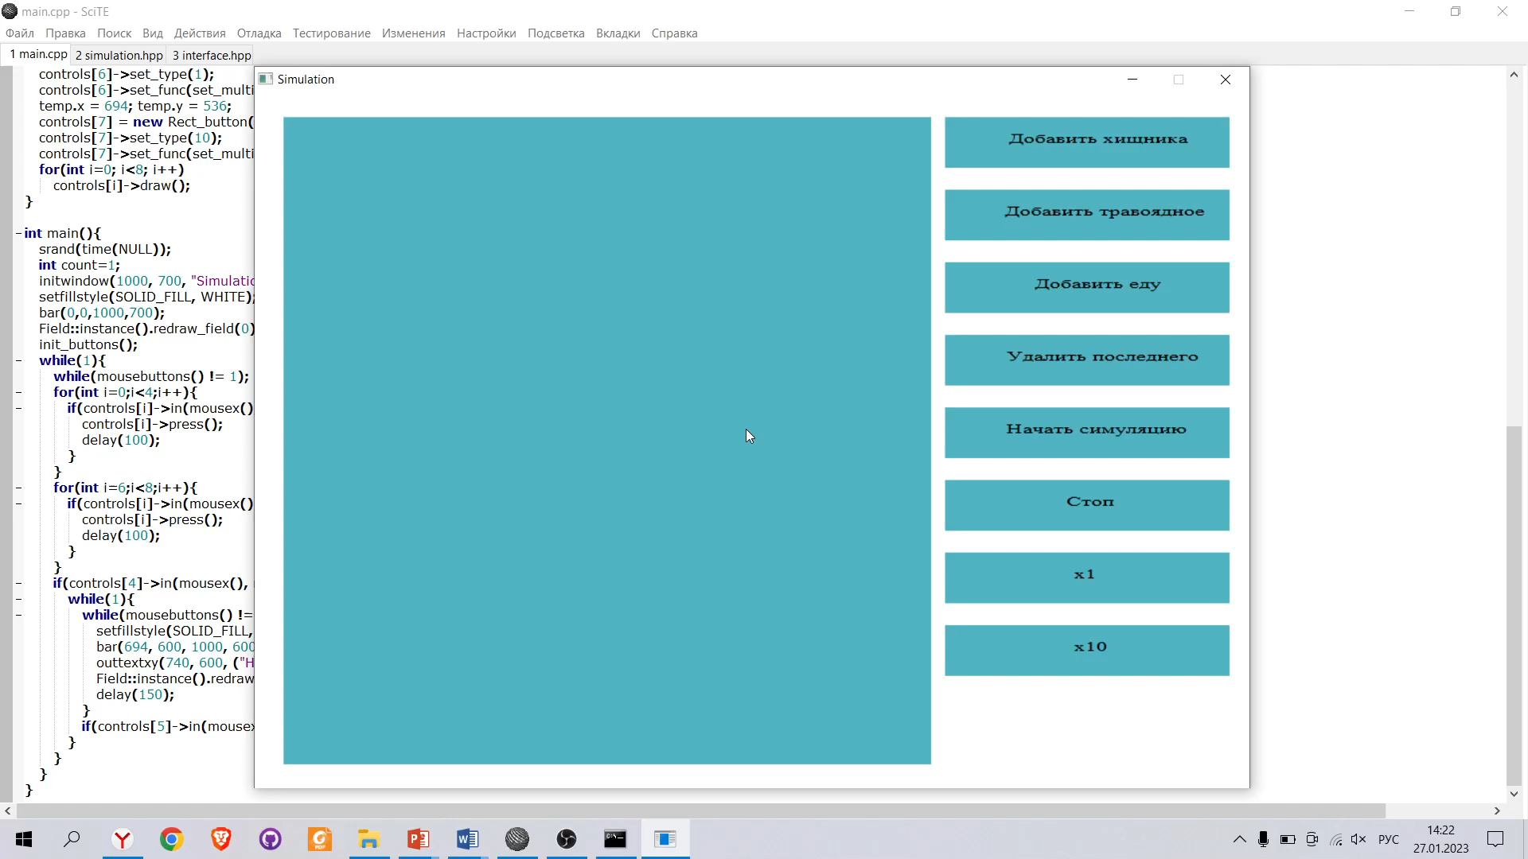
Пример работы программы

Slide 10
Заключение
В ходе выполнения курсовой работы были выявлены объекты предметной области и определена система классов для них, разработан интерфейс программы. После объектно-ориентированного проектирования классы были реализованы на языке С++. Разработанный код был проверен на контрольных тестах и в код были внесены необходимые исправления. Для программы была разработана документация, описывающая её установку и использование. Таким образом, цель работы была достигнута, задачи – решены.

Slide 11
Спасибо за внимание

